Slide 1
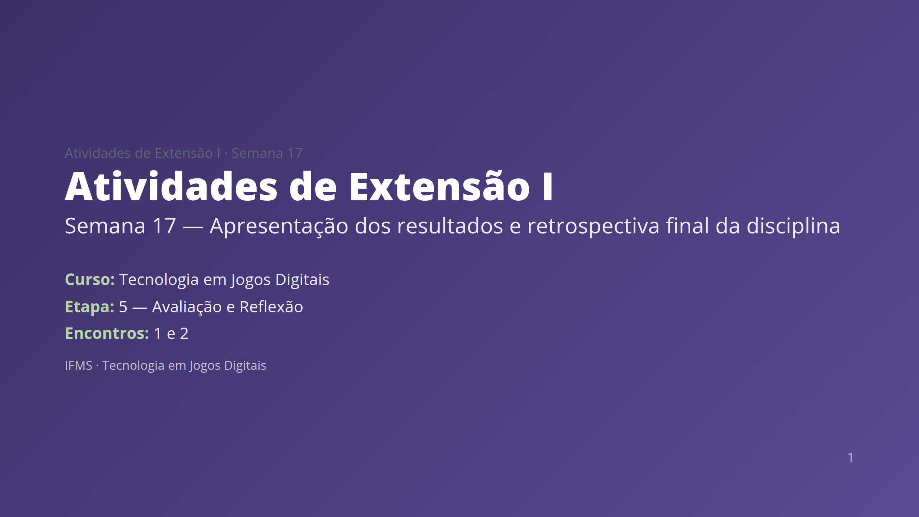

Slide 2
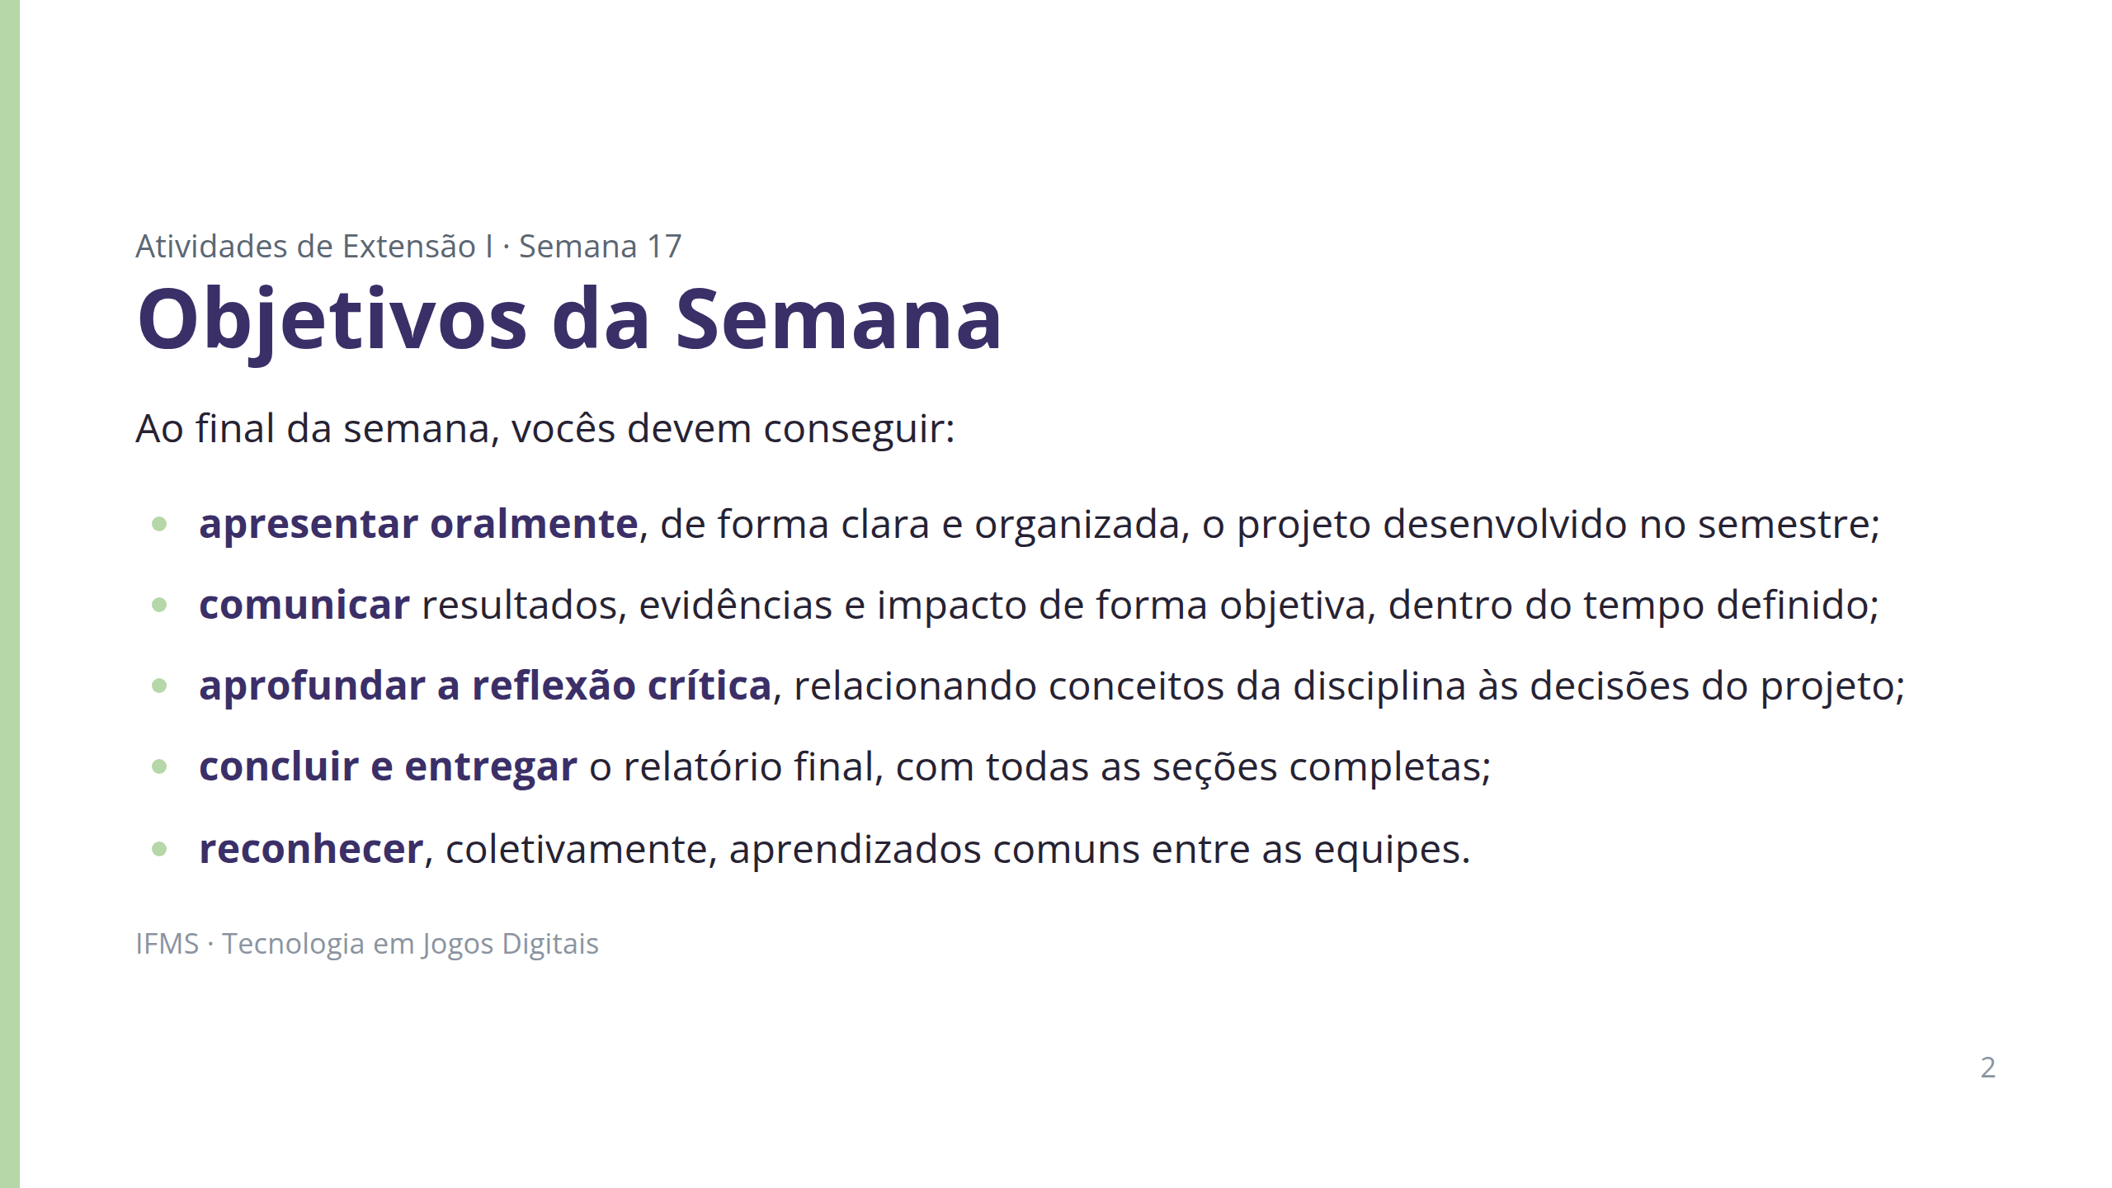

Slide 3
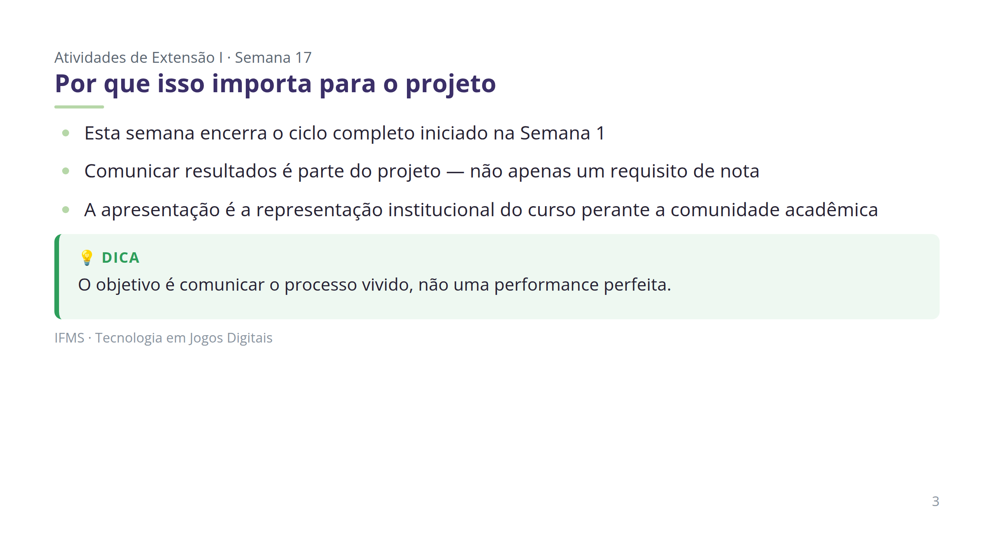

Slide 4
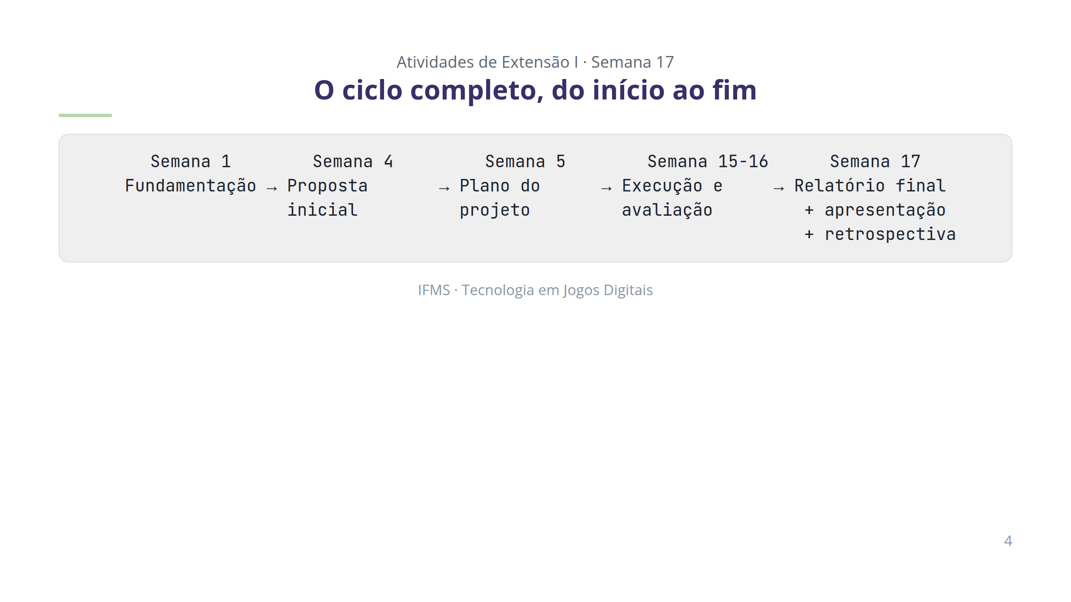

Slide 5
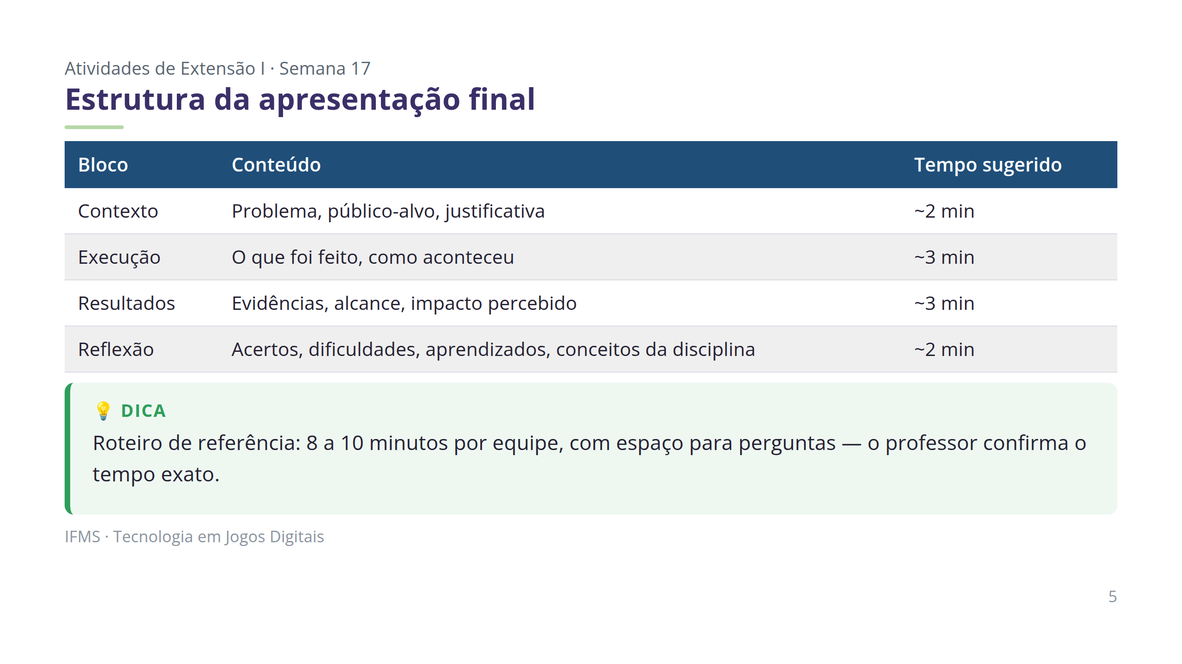

Slide 6
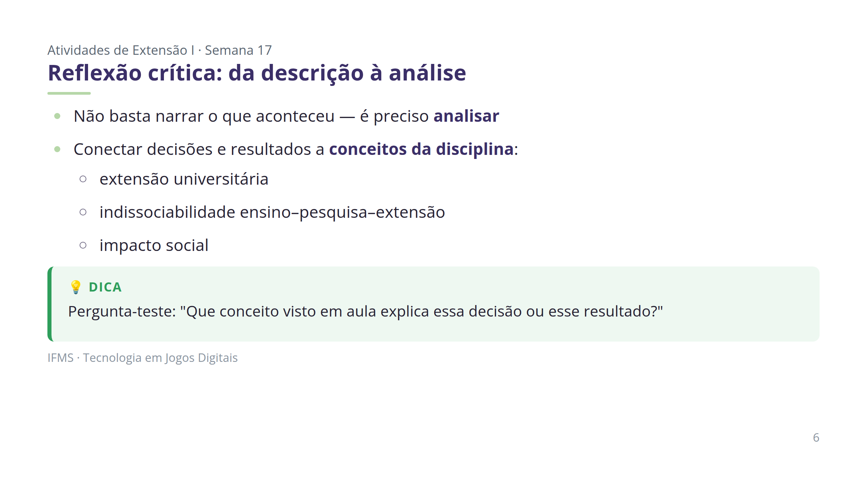

Slide 7
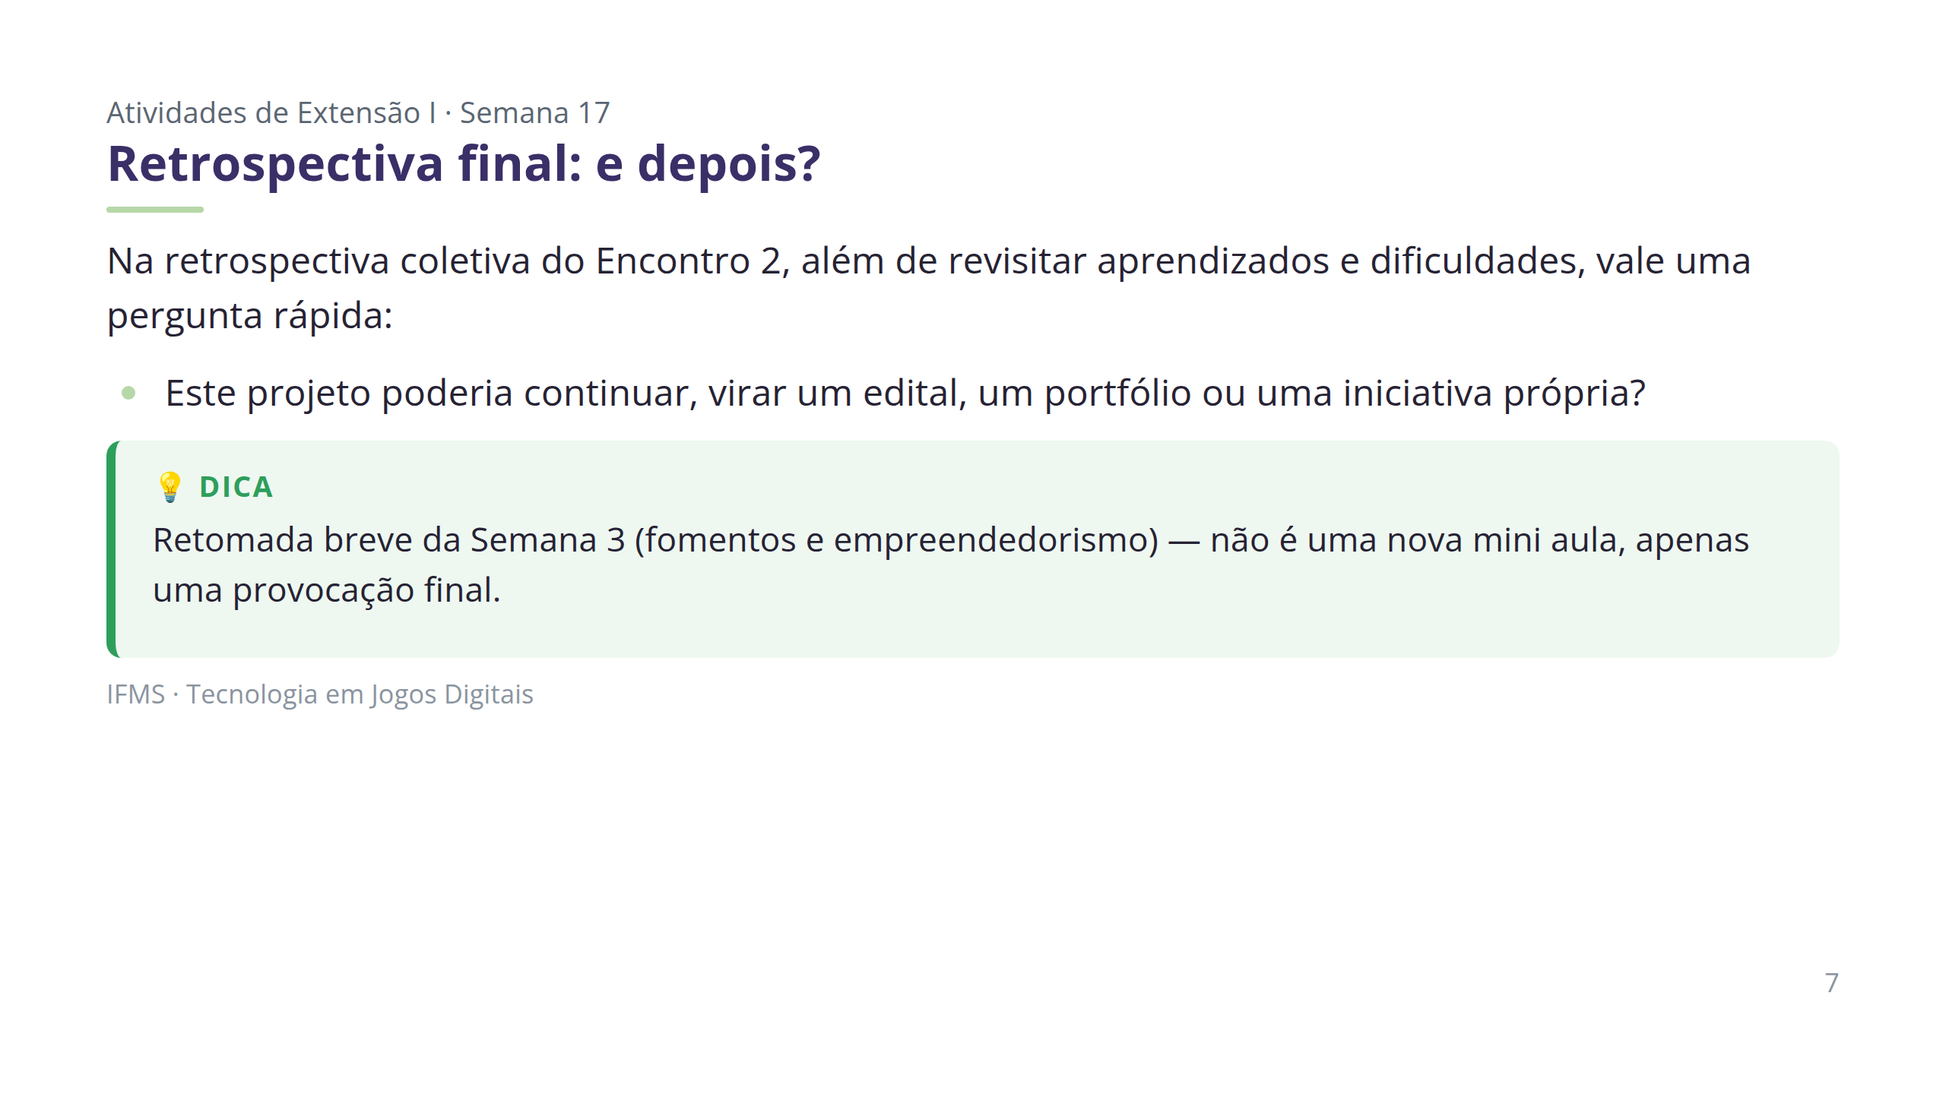

Slide 8
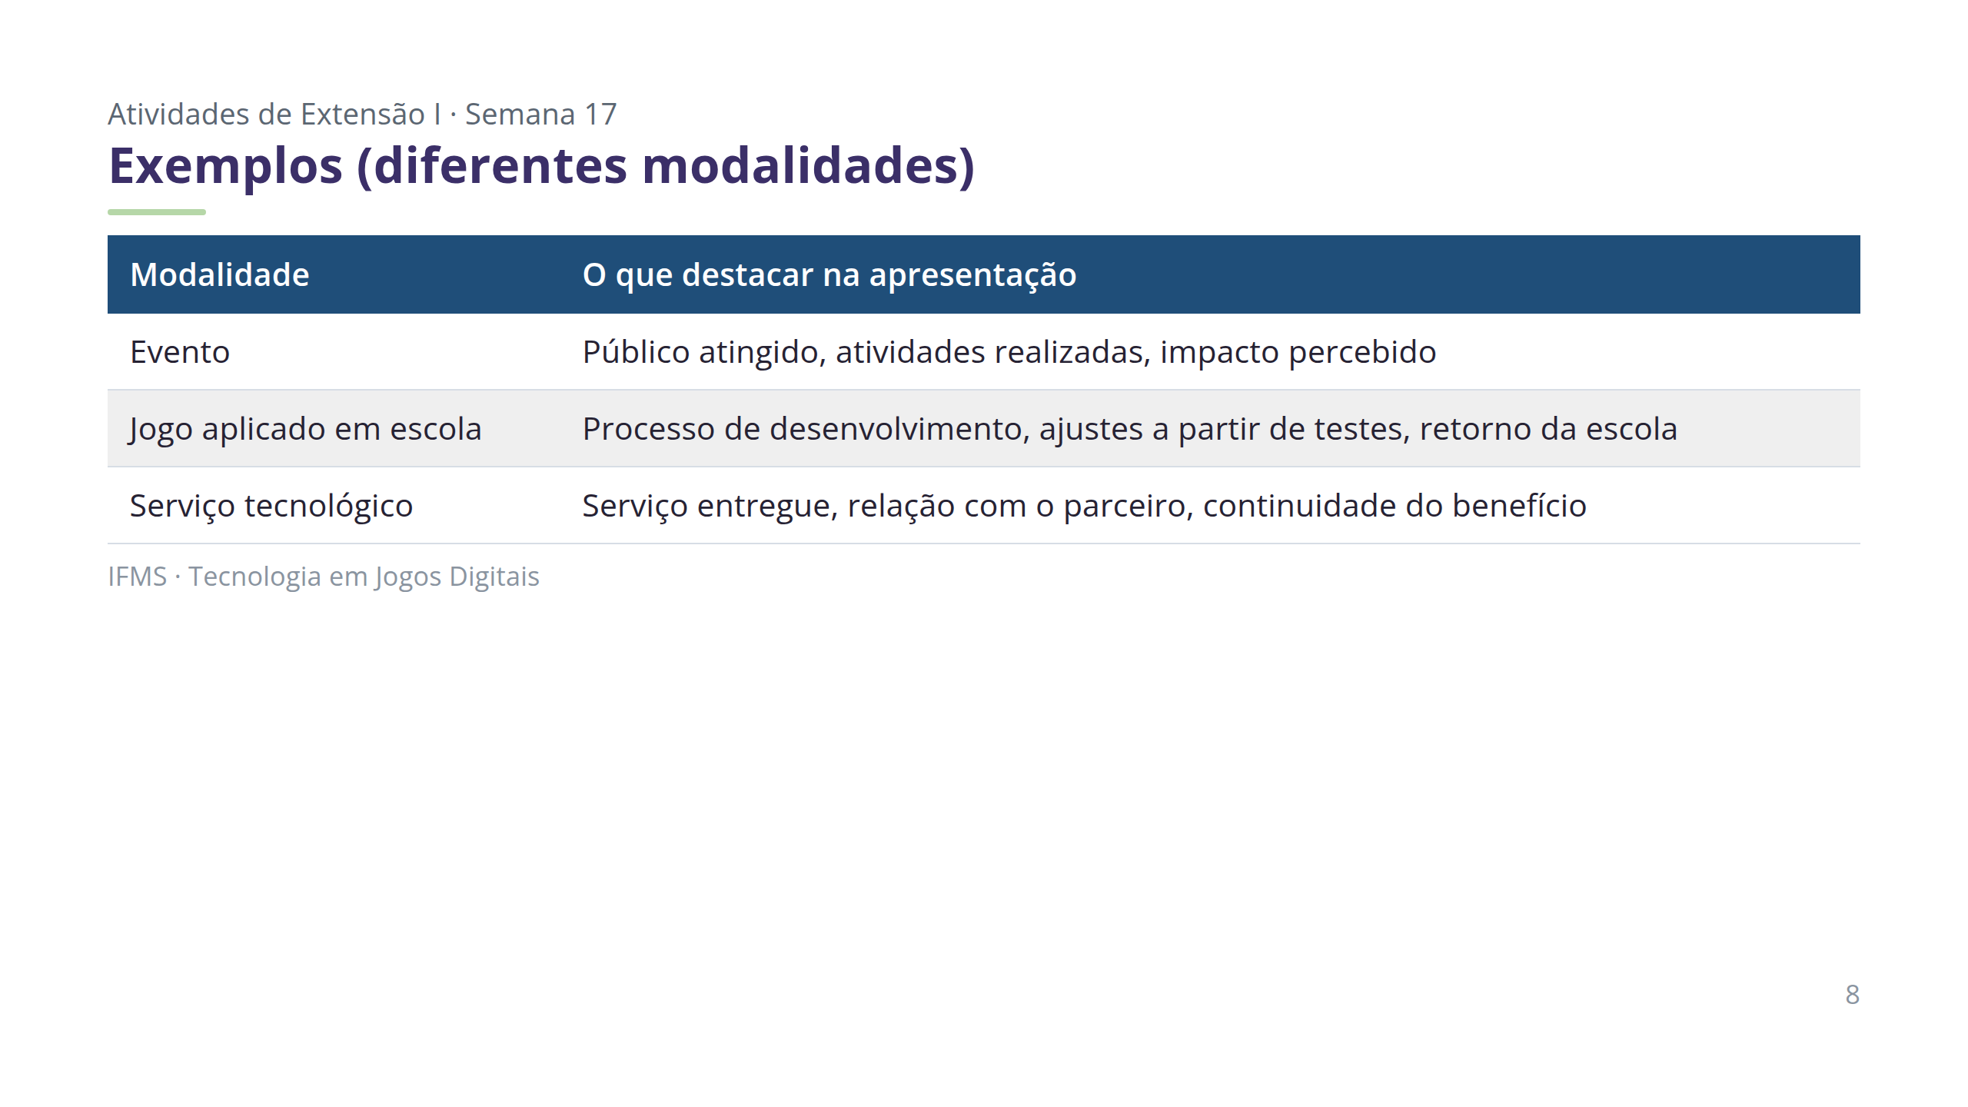

Slide 9
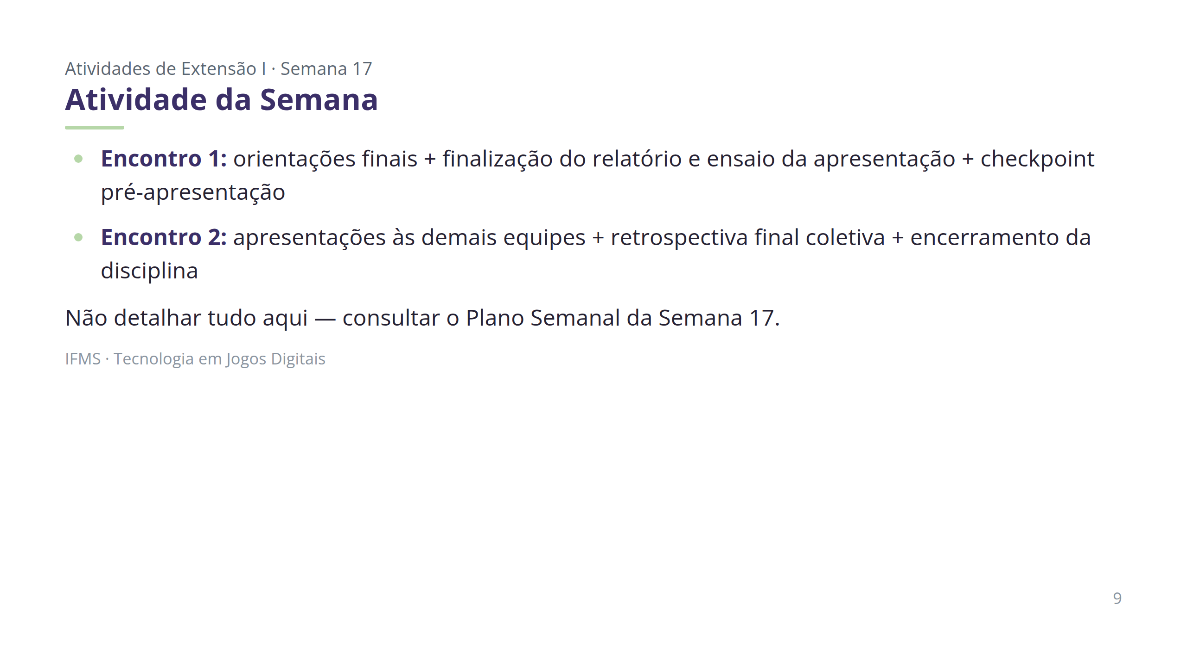

Slide 10
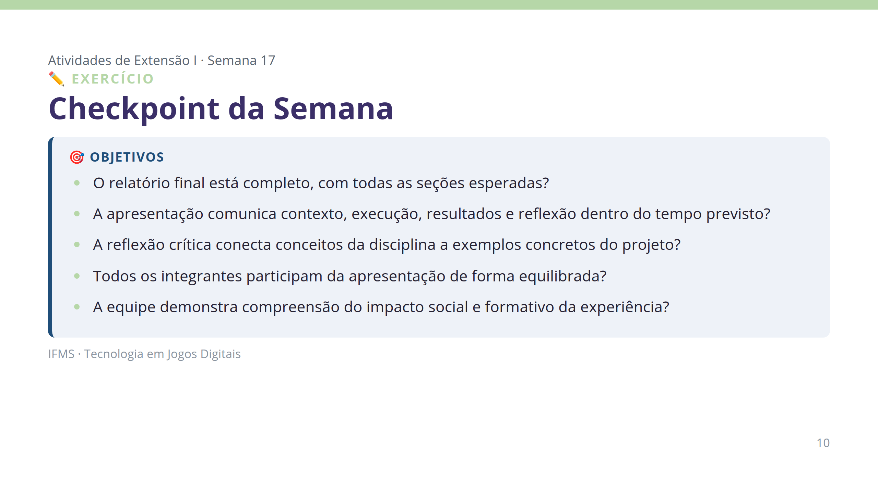

Slide 11
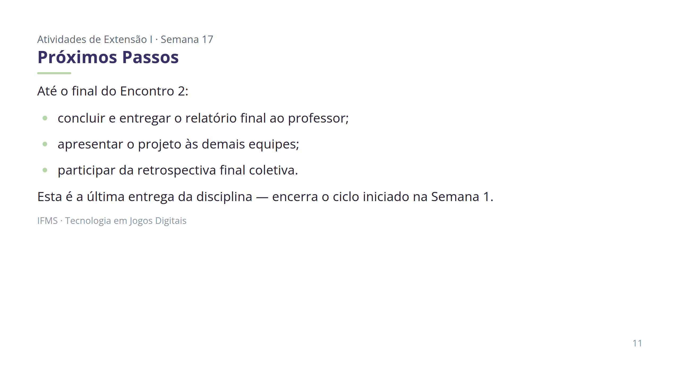

Slide 12
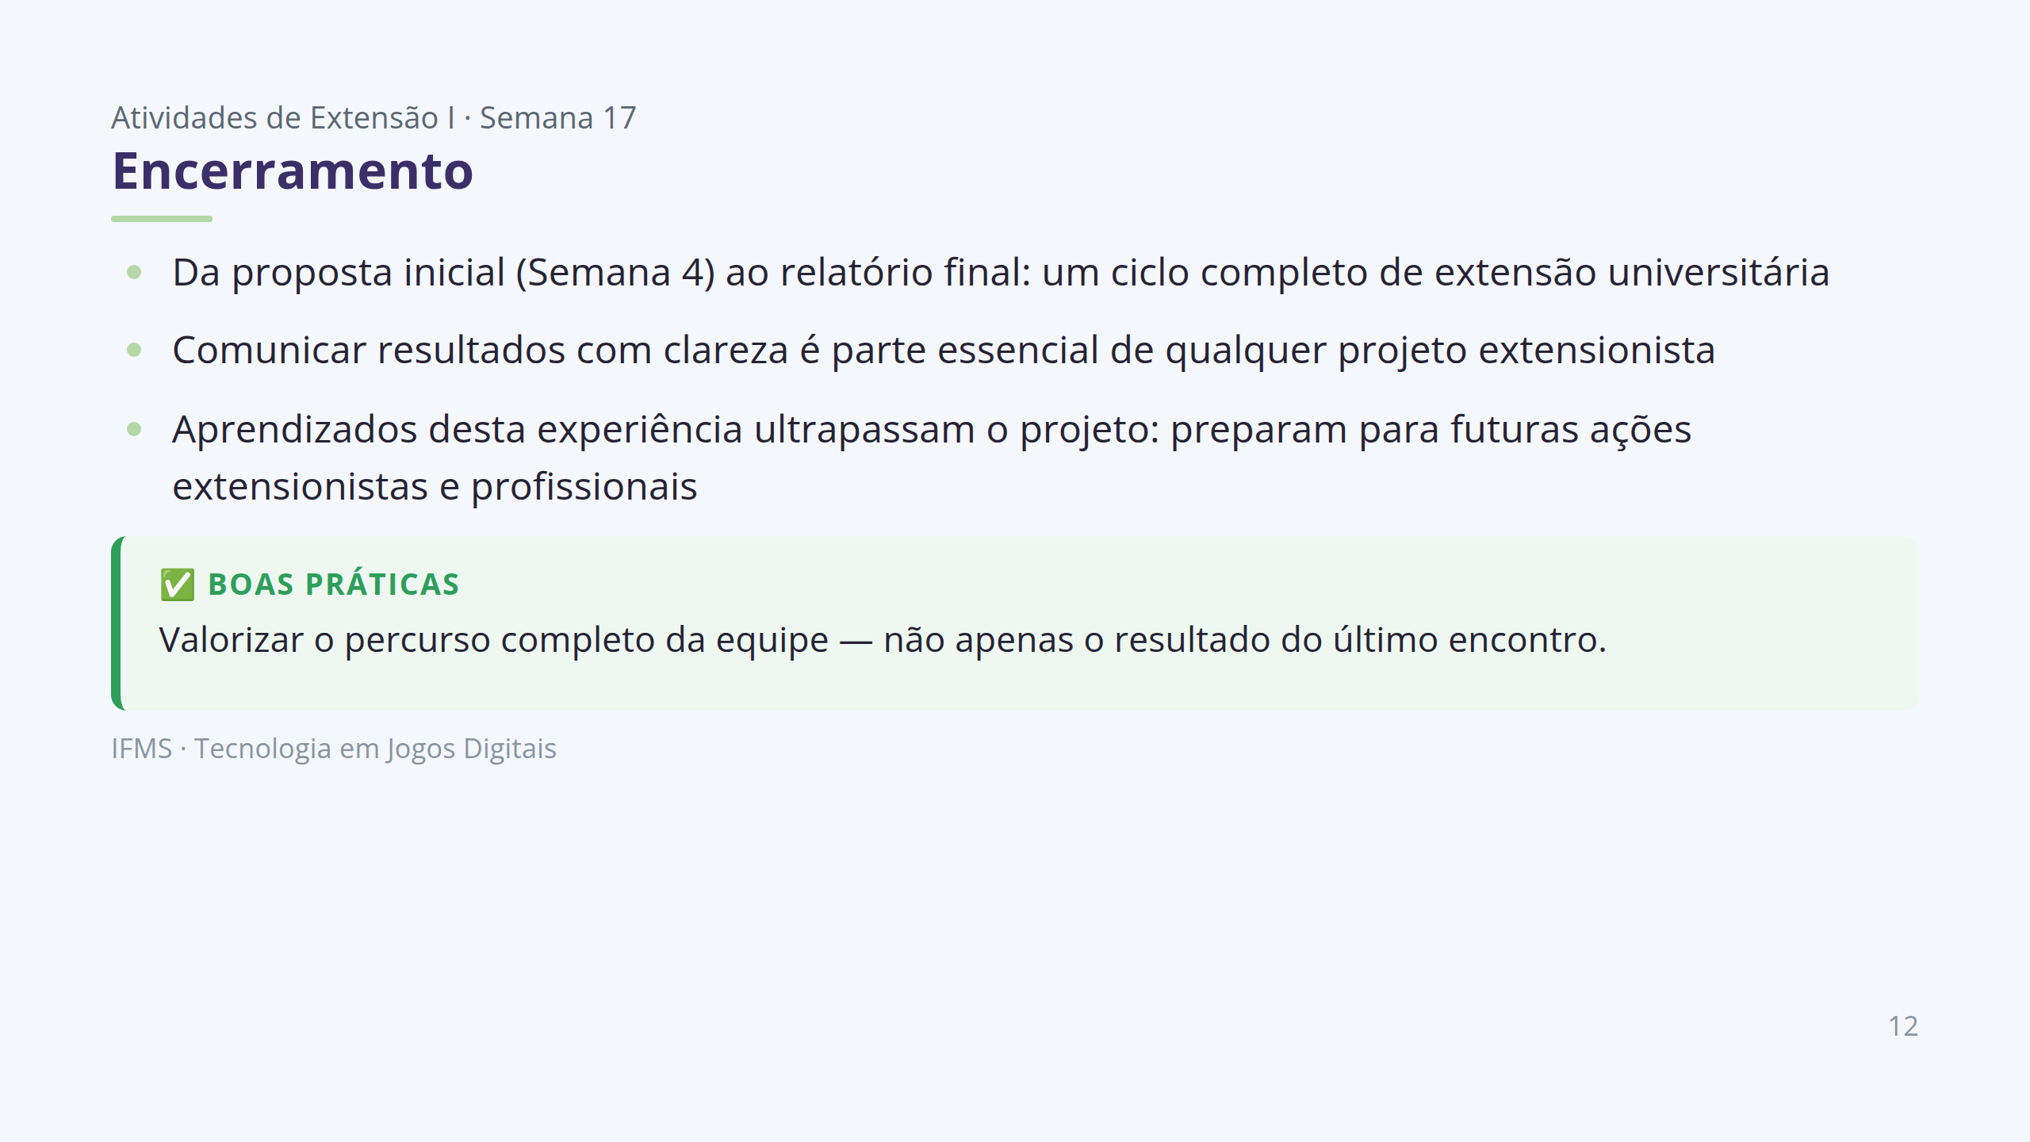
Notes:
# OBSERVAÇÕES PARA O PROFESSOR (não exibir na apresentação) Pontos de atenção: - Preparar um roteiro simples para a apresentação de cada equipe (tempo definido, pontos obrigatórios: contexto, execução, resultados, reflexão). - Definir critérios claros de tempo e formato (ex.: 8 a 10 minutos por equipe, com espaço para perguntas) e comunicá-los no início do Encontro 1. - Ter a Rubrica de Avaliação disponível durante as apresentações, especialmente os critérios de Reflexão Crítica, Documentação e Trabalho em Equipe — esta é a última semana de observação da Rubrica. - Preparar perguntas orientadoras para a retrospectiva final coletiva, incluindo ao menos uma pergunta sobre possíveis desdobramentos do projeto em fomentos, editais, portfólio ou empreendedorismo (retomando brevemente a Semana 3, sem se tornar uma nova mini aula). - Garantir espaço e equipamento adequados (projetor multimídia) para as apresentações. Dificuldades comuns e como conduzir: - Apresentação ultrapassa o tempo previsto → estabelecer avisos de tempo durante o ensaio no Encontro 1 e moderar ativamente durante as apresentações. - Relatório final entregue com seções incompletas → priorizar, no checkpoint pré-apresentação, a verificação de completude antes de liberar a equipe para apresentar. - Reflexão crítica permanece apenas descritiva, sem conexão com conceitos da disciplina → solicitar, no checkpoint, que a equipe relacione explicitamente ao menos um conceito (extensão, indissociabilidade, impacto social) a uma decisão concreta do projeto. - Participação desequilibrada na apresentação → orientar, já no ensaio, que cada integrante assuma uma parte específica da fala. - Equipes nervosas ou inseguras → reforçar que o objetivo é comunicar o processo vivido, valorizando a autenticidade do relato. Perguntas para estimular discussão (retrospectiva final): - "O que vocês aprenderam que não esperavam aprender?" - "Qual foi o momento mais difícil do projeto, e como a equipe reagiu?" - "Como este projeto poderia continuar ou se transformar em um edital, portfólio ou iniciativa própria?" Avaliação nesta semana: consolidação final de Reflexão Crítica, Documentação e Trabalho em Equipe; retomada de Execução e Interação com a Comunidade na fala de cada equipe sobre resultados e impacto. Última semana de observação formal da Rubrica de Avaliação. Fonte: Plano Semanal Semana 17, Cronograma (Semana 17), Rubrica_de_Avaliacao.md, Plano Semanal Semana 16 (continuidade).

